Slide 1
Центр методического сопровождения
системы духовно-нравственного воспитания ОЦДиК
Диалогические и рефлексивные методы
как средство формирования ценностных ориентиров обучающихся
на занятиях по «Разговорам о важном»
Соколова М. Е., старший методист Центра методического сопровождения системы духовно-нравственного воспитания ОЦДиК
Осипова О. А., старший методист Центра методического сопровождения системы духовно-нравственного воспитания ОЦДиК
Мишина И.Г., методист Центр методического сопровождения системы духовно-нравственного воспитания ОЦДиК

Slide 2
Центр методического сопровождения системы духовно-нравственного воспитания ОЦДиК
«Диалог является основным педагогическим методом в современном образовании. В диалоге уточняются позиции его участников, у каждого появляется возможность высказаться, задать волнующие вопросы. Роль педагога в данном случае не ограничивается информированием, в диалоге появляется возможность выработать совместные решения, понять способы действенного отношения к обсуждаемой ситуации, укрепить ценностные и мировоззренческие позиции обучающихся»
«Разговоры о важном»: методические рекомендации

Slide 3
Принципы диалога
Центр методического сопровождения системы духовно-нравственного воспитания ОЦДиК
- доброжелательная, поддерживающая, доверительная атмосфера
- совместная, интересная, многообразная деятельность
- нацеленность на раскрытие потенциала каждого
- насыщенность ценностным содержанием
- компетентность педагога
- опора на жизненный опыт
- неформальный подход

Slide 4
Работа в группе
Центр методического сопровождения системы духовно-нравственного воспитания ОЦДиК
- выбрать самое главное в описании
- дополнить важными для группы положениями (если такие есть)
- указать разновидности метода
- привести 1-2 примера использования из практики

Slide 5
Незарегистрированное сожительство до заключения брака стало настолько распространенным, что пора признать его социальной нормой
Центр методического сопровождения системы духовно-нравственного воспитания ОЦДиК

Slide 6
Россия – многонациональная страна, поэтому необходимо воспитывать у школьников толерантное отношение к представителям разных народов
Центр методического сопровождения системы духовно-нравственного воспитания ОЦДиК

Slide 7
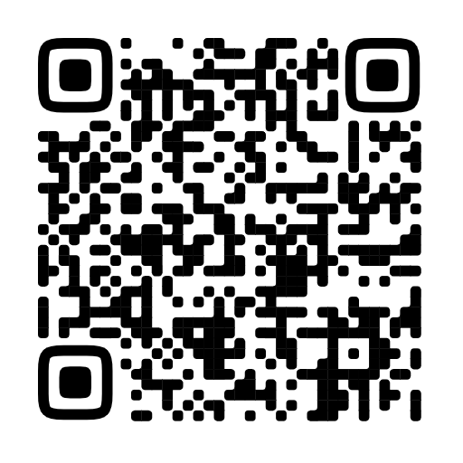
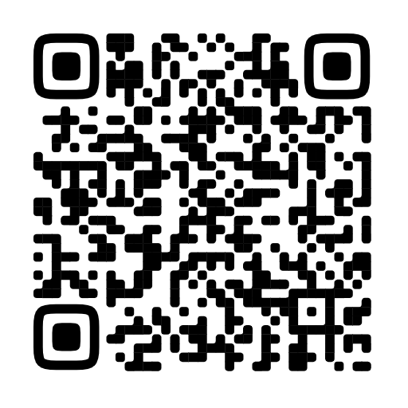
Наши контакты
Центр методического сопровождения системы
духовно-нравственного воспитания г. Калининград, ул. Спортивная, 2-4
☎ (84012) 67-13-07
✉ metodsistema@mail.ru
@ https://metodsistema.ru
Наш сайт
Мы в ВК

